Slide 1
Modelo
Físico
Modelo
Matemático
Modelo
Numérico
Realidade

Slide 2
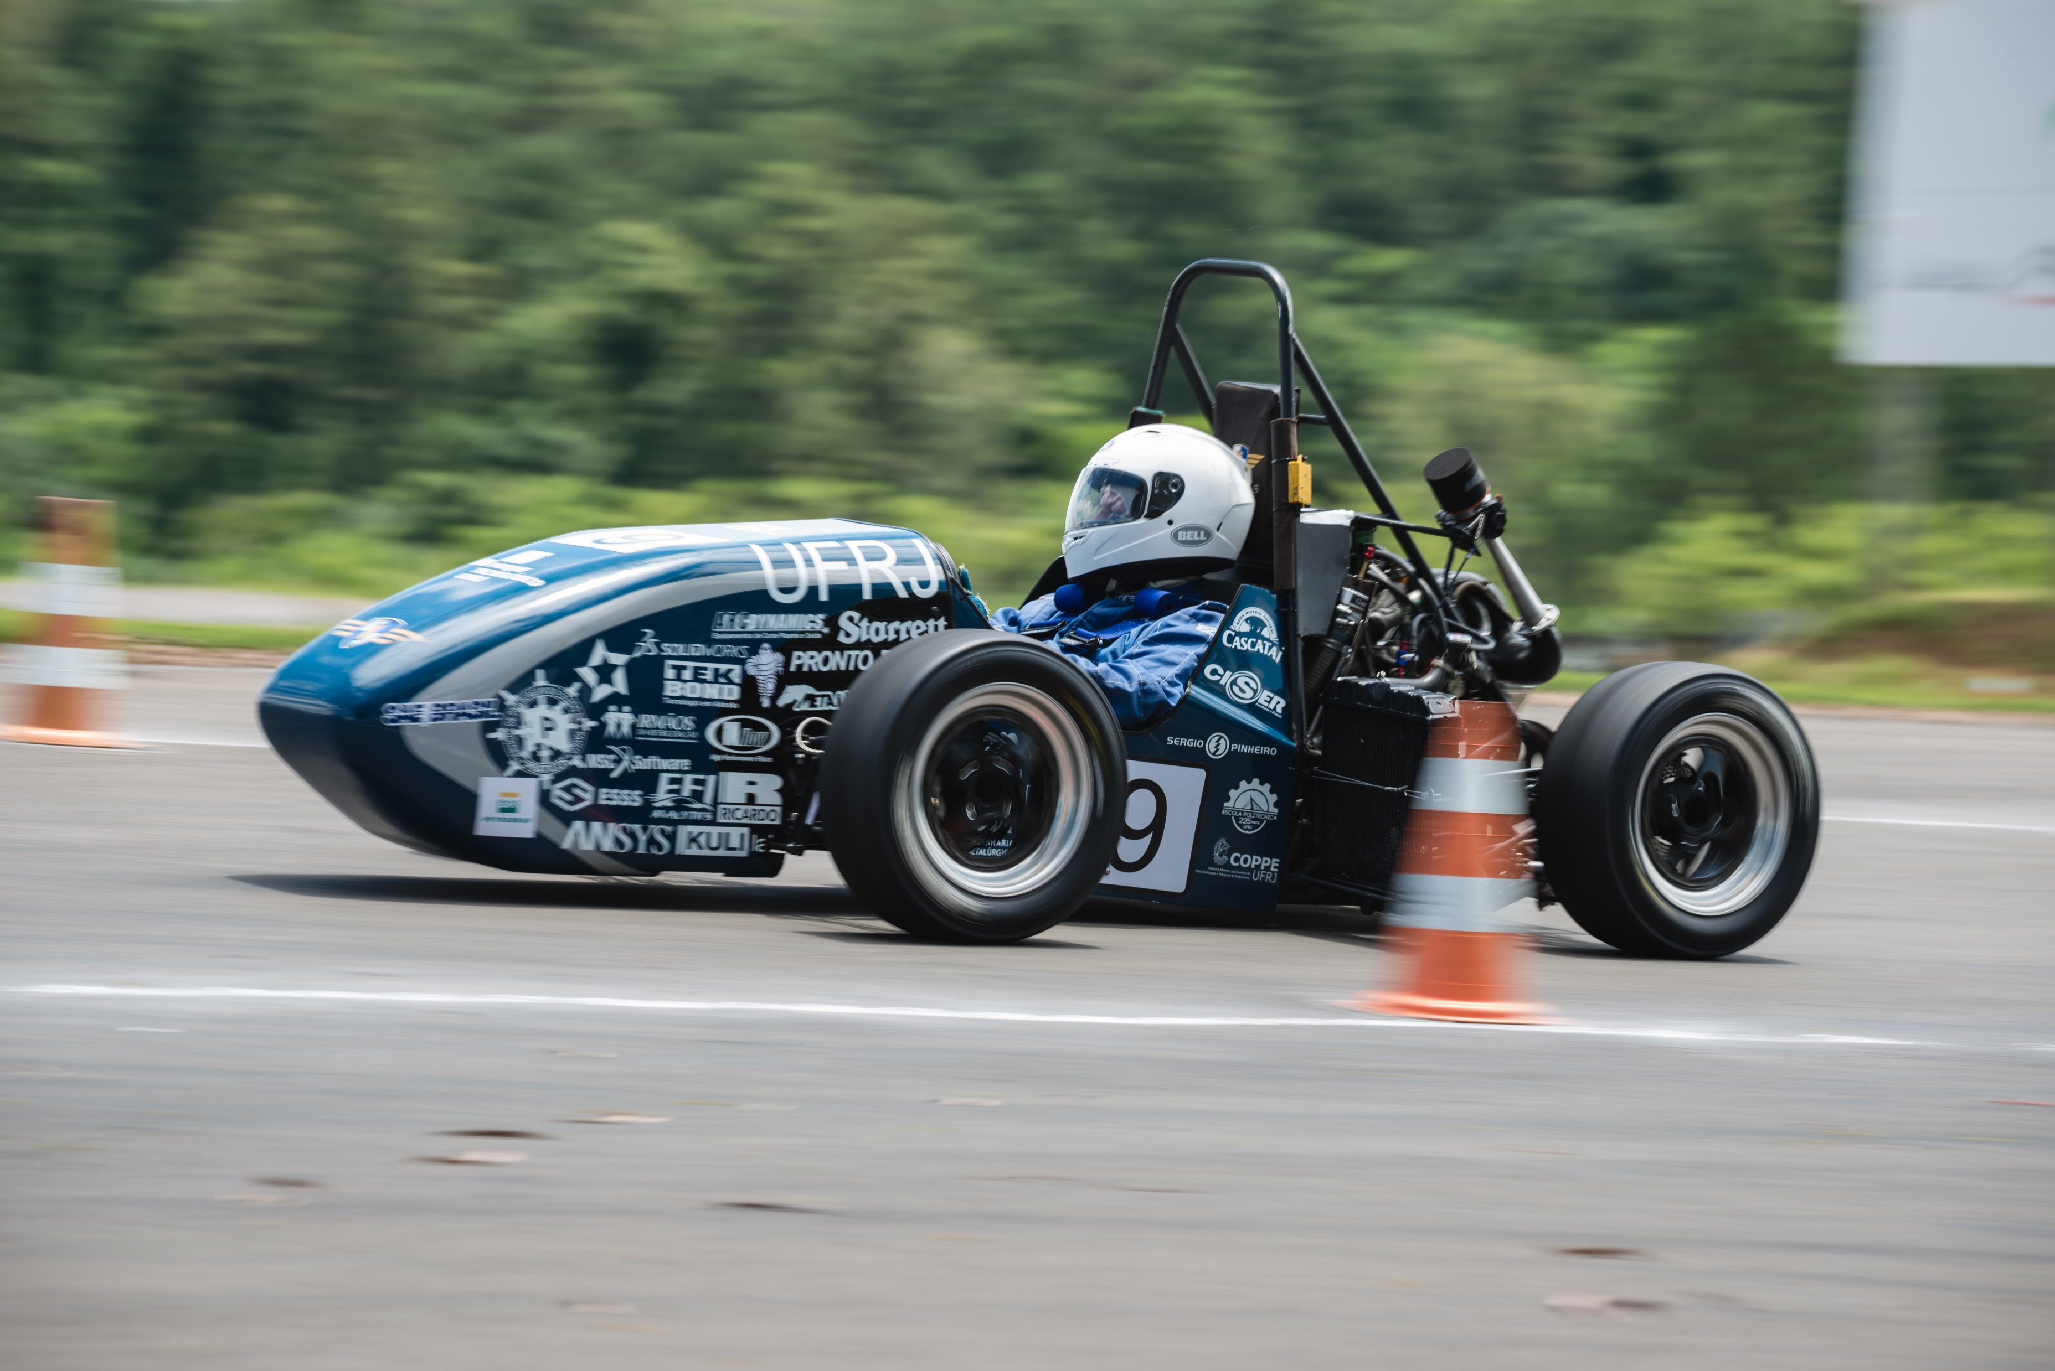

Slide 3
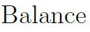
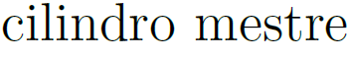
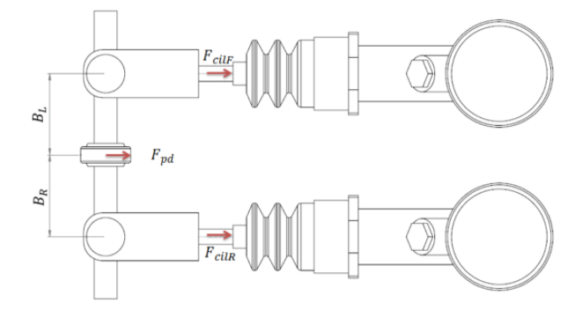
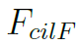
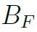
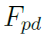
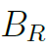
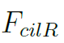
Balance bar Cilindro mestre
F_{cilF}
F_{pd}
F_{cilR}

Slide 4
L_{x}
T₂ = 10ºC
T₁ = 100ºC
L_{y} T₁ T₁

Slide 5
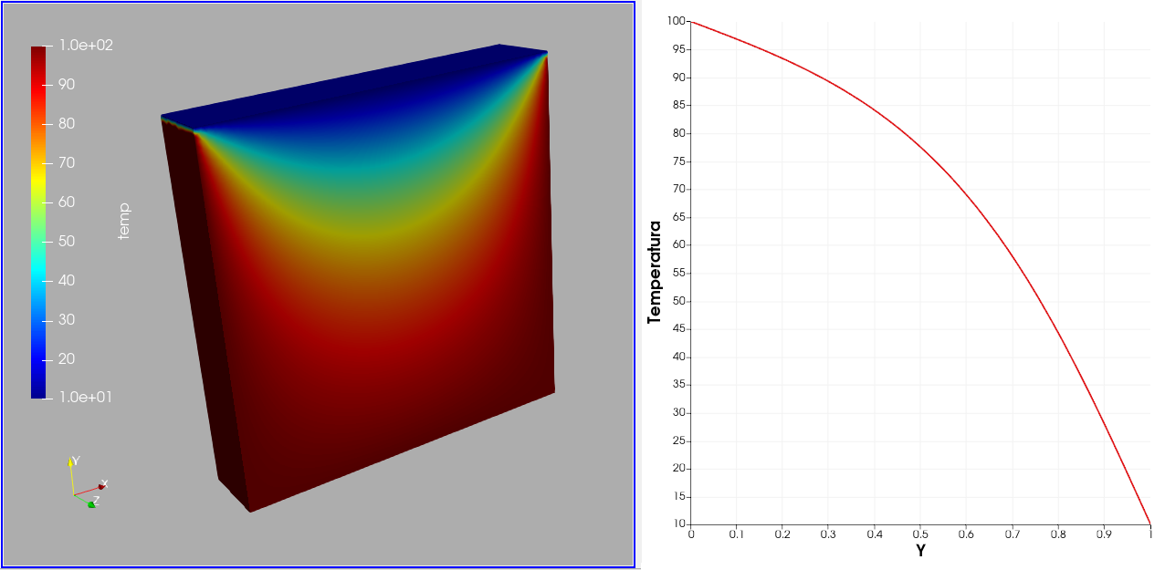
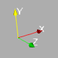

Slide 6
Torque de frenagem (τ) Velocidade angular da roda
P_{Local}
Velocidade
R_{P}
F_{x}
F_{z}

Slide 7
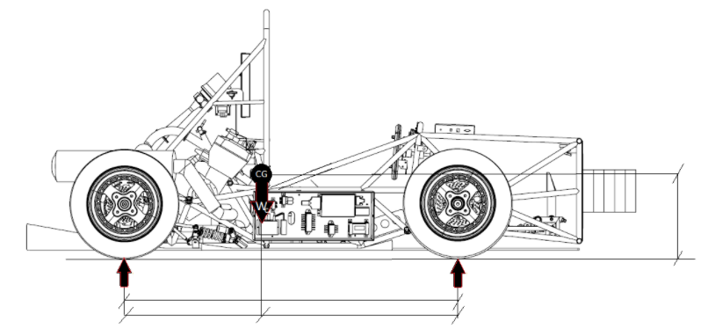
F_{a}
W
h_{c}
F_{zR} F_{zF}
F_{xR}
F_{xF}
L
L_{R} L_{F}

Slide 8
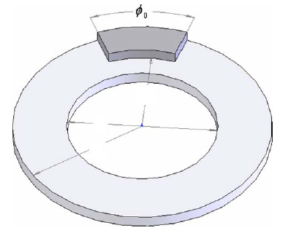
r_{t}
r_{i}
r_{e}
e

Slide 9
r_{t}
r_{i}
r_{e}
e

Slide 10
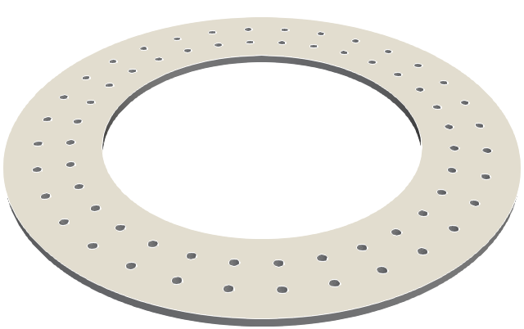
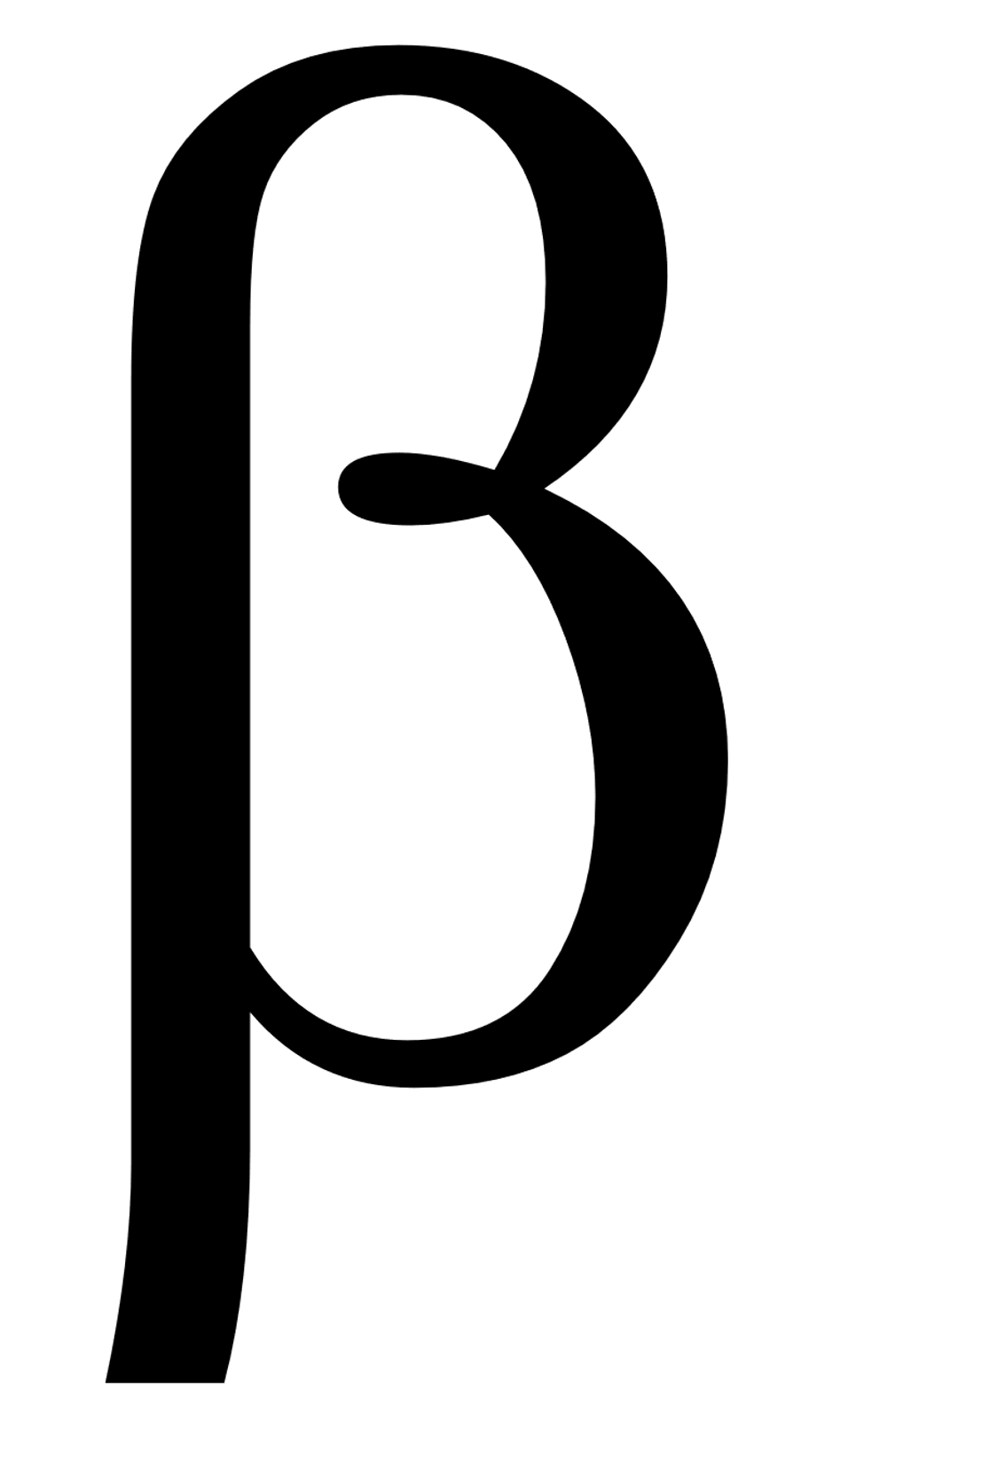
r_{t}
r_{e}
r_{i}
e
d_{f}
_{Z}
_{Y}
_{X}

Slide 11
r_{e}
r_{i}

Slide 12
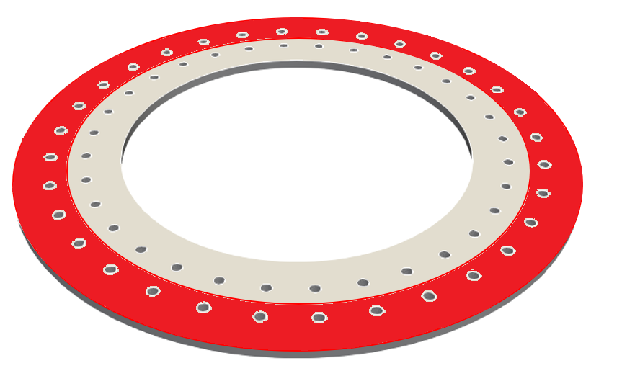
Superfície de aplicação
do fluxo de calor
r_{t}
r_{e}

Slide 13
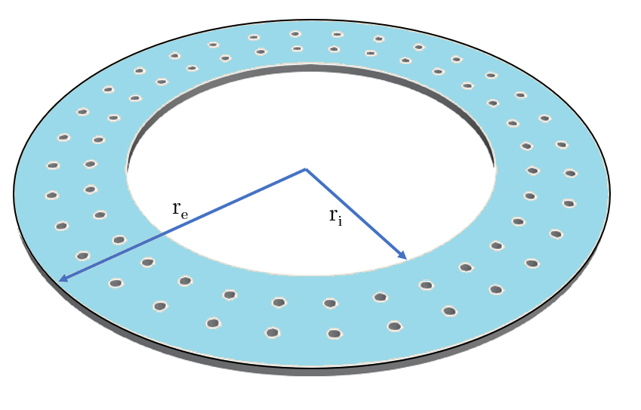
Superfície de aplicação
da convecção

Slide 14
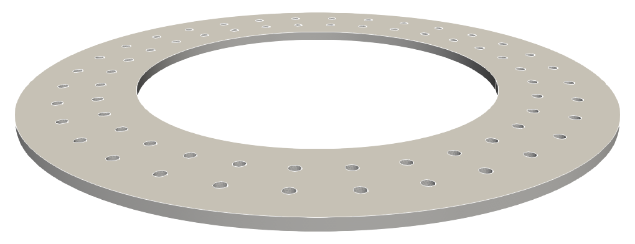
e
Superfícies onde se
considera fluxo de
calor nulo (q=0)

Slide 15
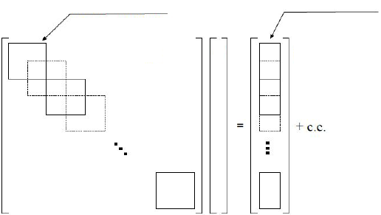
Matriz elementar Vetor elementar
A x b

Slide 16
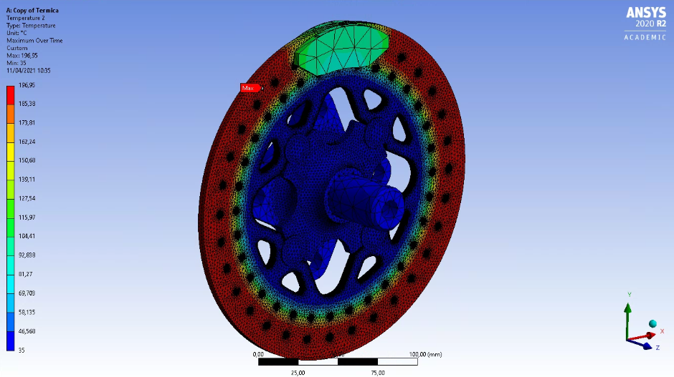
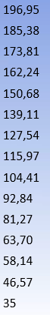

196,95
185,38
173,81
162,24
150,68
139,11
127,54
115,97
104,41
92,84
81,27
63,70
58,14
46,57
35

Slide 17
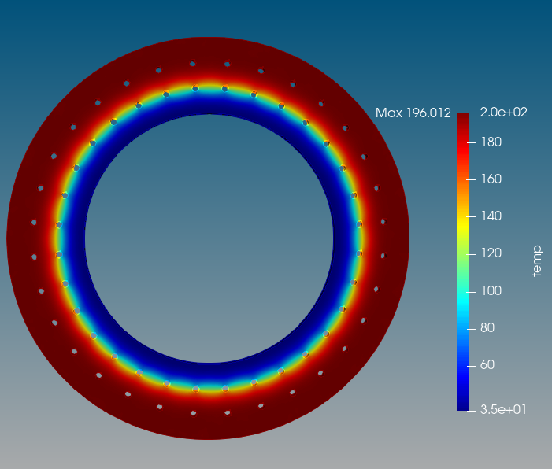
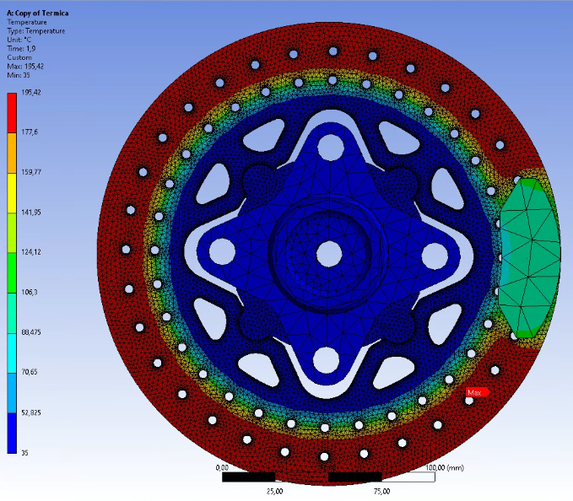
195,42
177,6
159,8
141,95
124,12
106,3
88,48
70,65
52,825
35

Slide 18
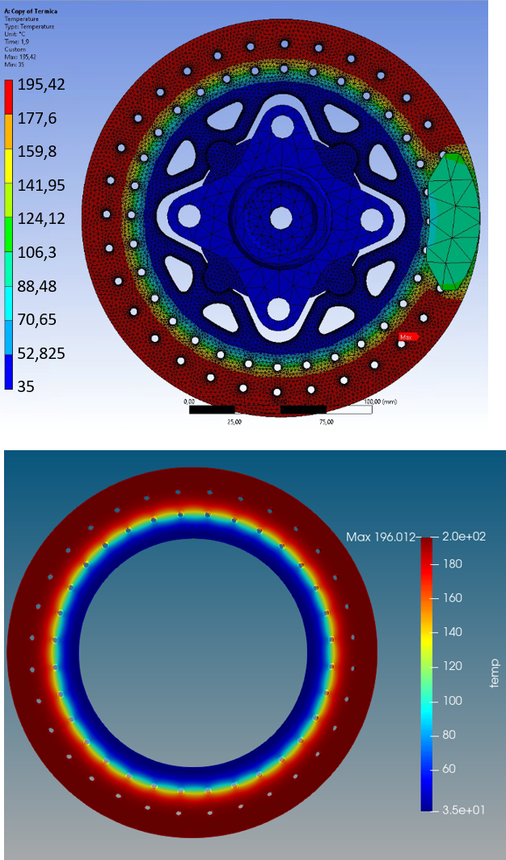

Slide 19
z
q”_{z+dz}
q”_{x}
q”_{y}
q”_{y+dy}
d_{z}
y
d_{x}
d_{y}
q”_{x+dx}
x
q”_{z+dz}

Slide 20
Fluxo de calor q(t)
Convecção h(t)
q = 0
z
e
r

Slide 21
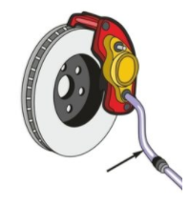
Pinça de freios
Linhas
de freios

Slide 22
disco
.py
input
.py
malha
.py
montagem
.py
matrizes
.py
Leitura do input
Retorna o input
Parâmetros para construção da malha
Malha salva no diretório
Parâmetros da malha
Matrizes de posição e conectividade
Parâmetros para realizar o Assembling
Vértices do elemento
Retorna as matrizes globais do problema
Matriz elementar
Resultados finais em .vtk

Slide 23
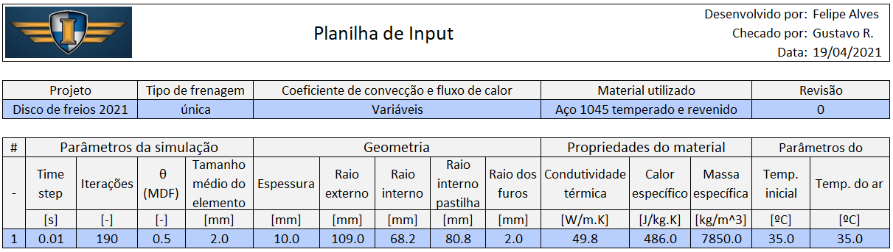


Slide 24
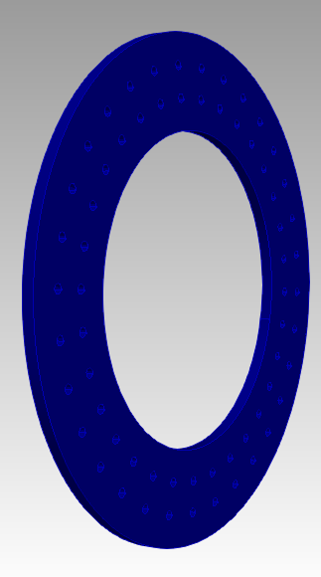
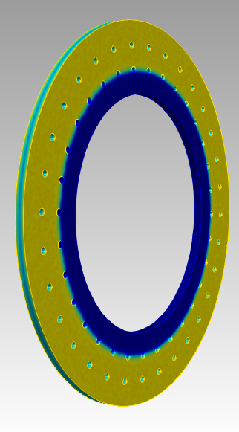
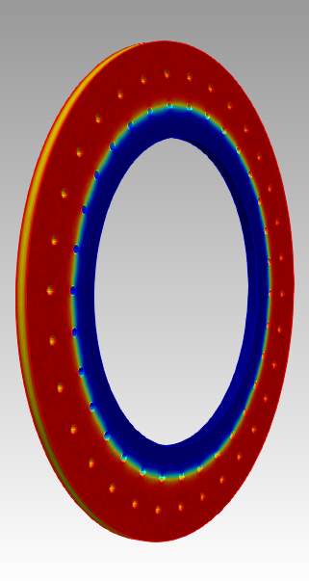
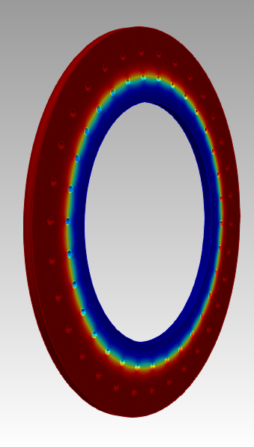
Máx:
144.82
(a)
(b)
(c)
(d)

Slide 25

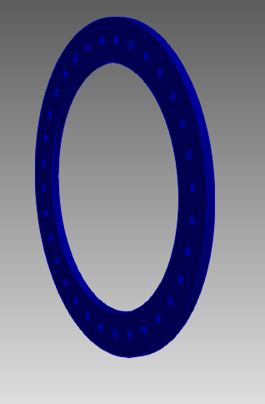
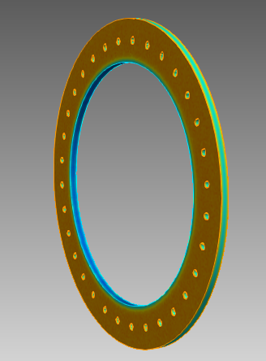
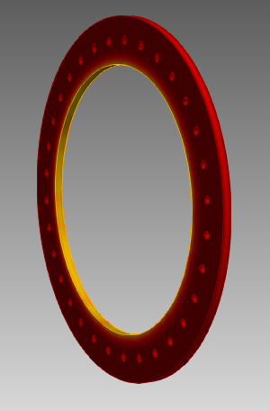
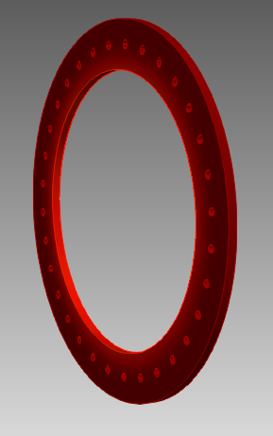
(a)
(b)
(c)
(d)

Slide 26

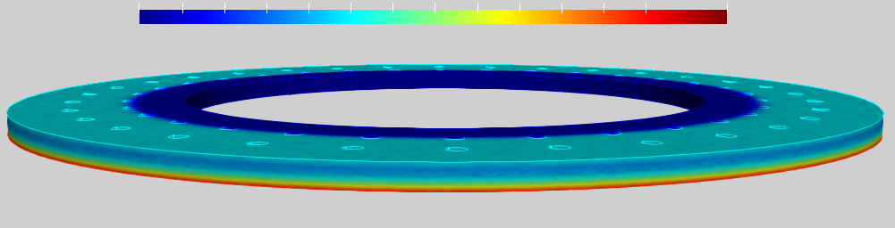
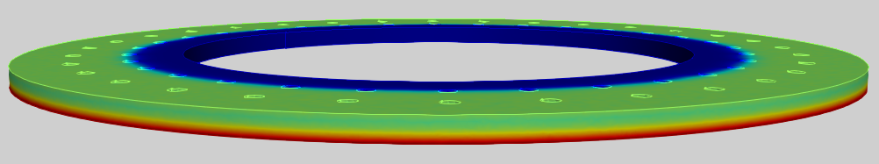

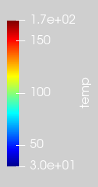
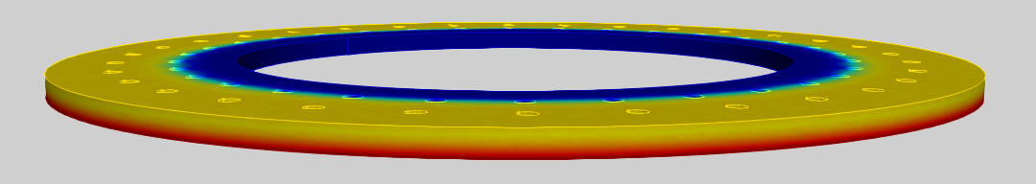
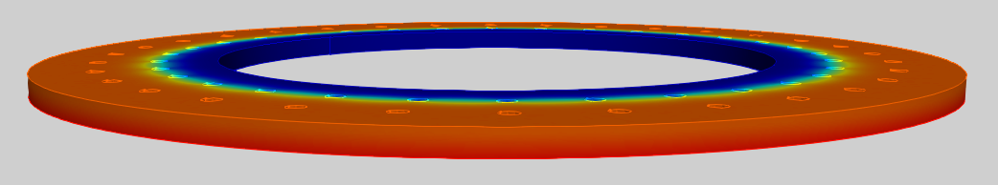
Superfície
menos aquecida
(a)
Superfície
mais aquecida
(b)
(c)
(d)

Slide 27
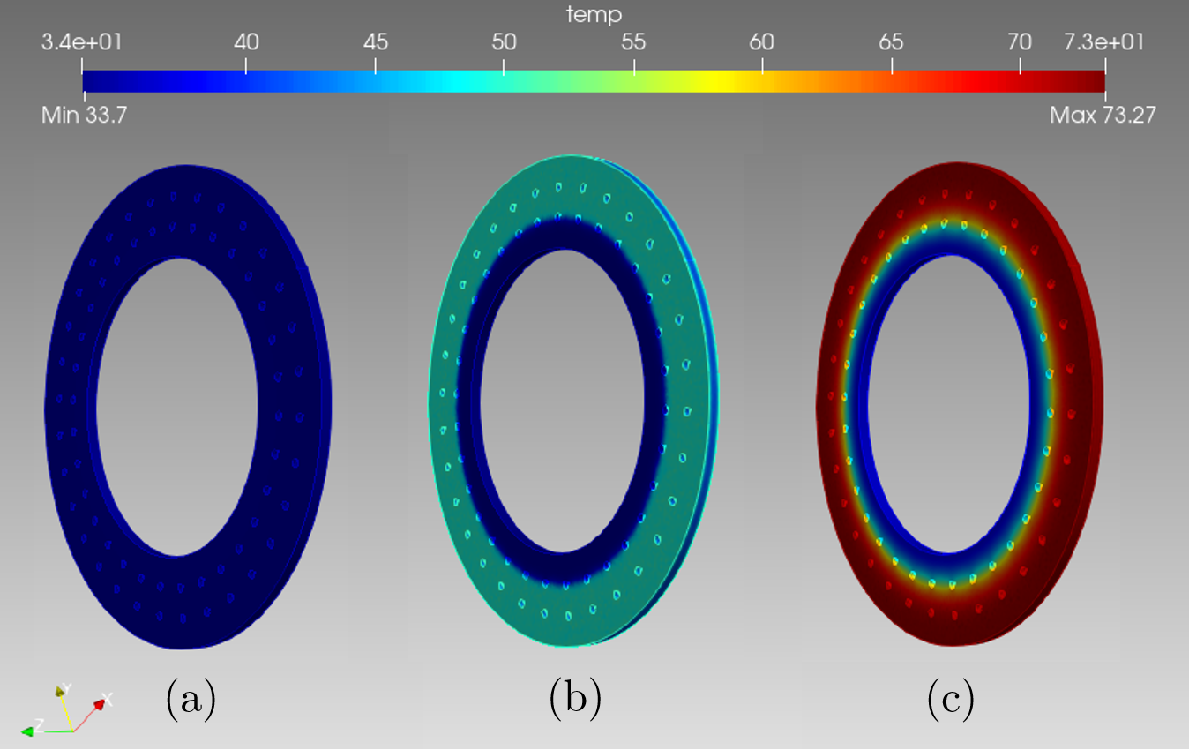


Slide 28
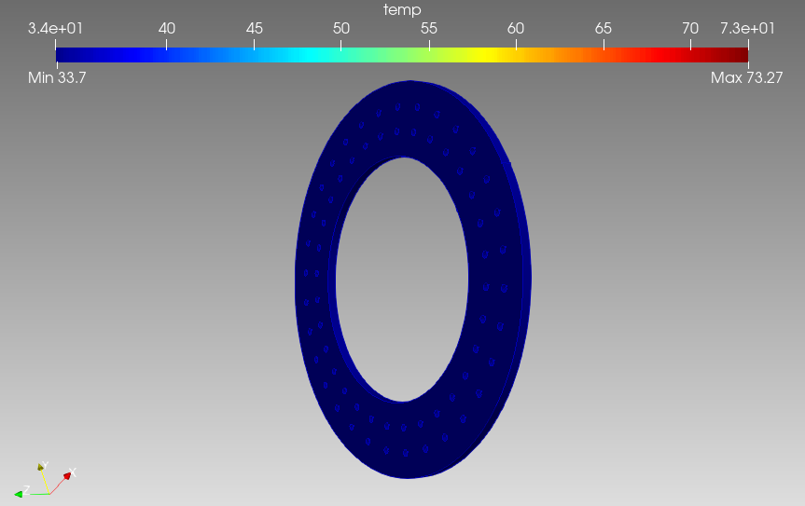
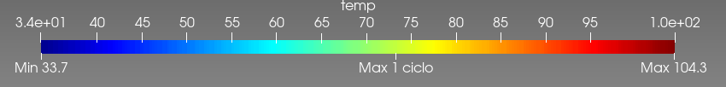


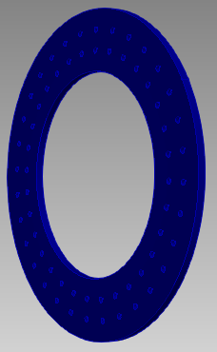
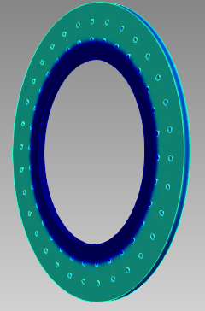
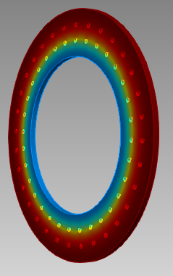

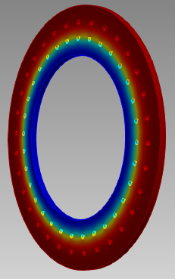
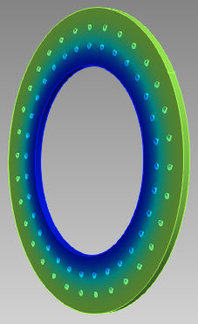
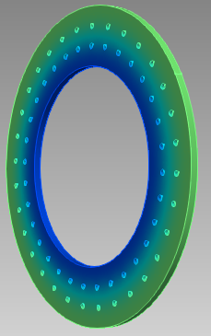
(a)
(b)
(c)

Slide 29
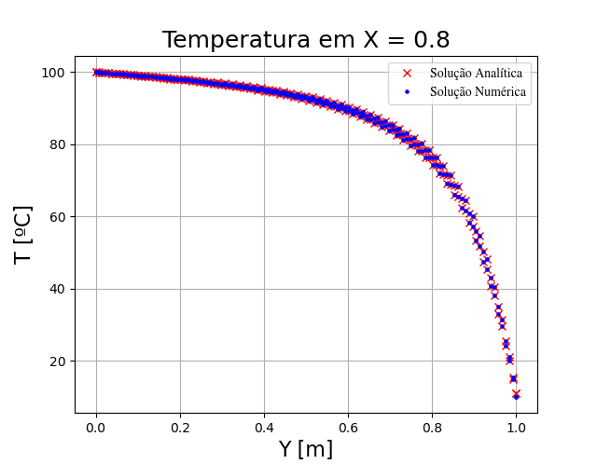
0.1

